Slide 1
Собака - лучший друг человека.
Исследование выполнил: Зайцев Дмитрий,
ученик 1 «Б» класса

Slide 2
Гуляя по улице, я вижу, что в настоящее время, очень многие люди заводят собак. Меня интересует: а на самом ли деле для них собака друг или это просто дань моде.
Перед началом исследования у нас возникла гипотеза исследования:
Предположим, что на самом деле собака является другом человека.
Мы поставили перед собой цель исследования:
-доказать, что собака является другом человека

Slide 3
Задачи исследования:
- изучить литературу по этой теме;
- показать значение собак в жизни человека;
- провести опрос и узнать, на самом ли деле собака – друг человека;
-подвести итог исследовательской работы.

Slide 4
Начав свою исследовательскую работу я обратился к маме за помощью.
И мы вместе с мамой начали изучать литературу на интересующую меня тему.

Slide 5
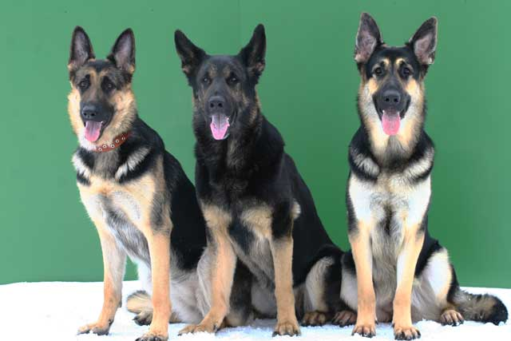
В настоящее время во всем мире насчитывается более 400 пород собак.
Их принято разделять:
на служебных, охотничьих и декоративных (комнатных).
Служебные собаки используются человеком для какой-либо работы.

Slide 6
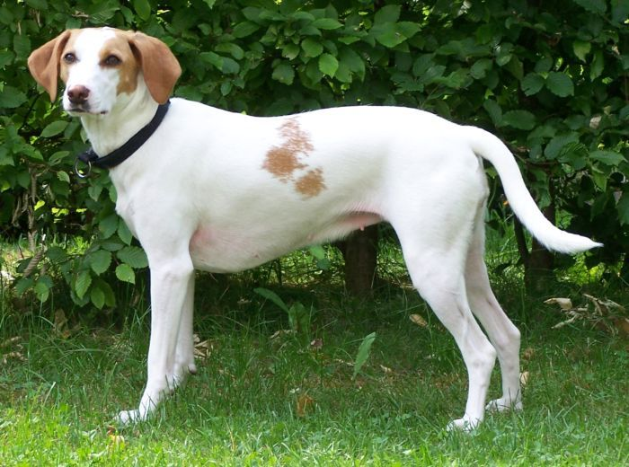
Охотничьи собаки - используются для различных видов охоты.

Slide 7
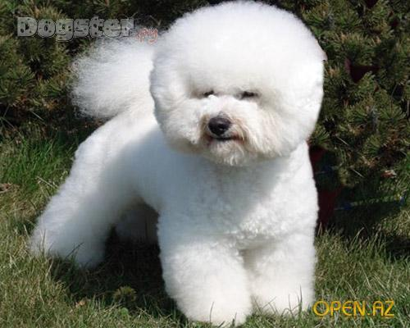
Декоративные собаки — служат для украшения.

Slide 8
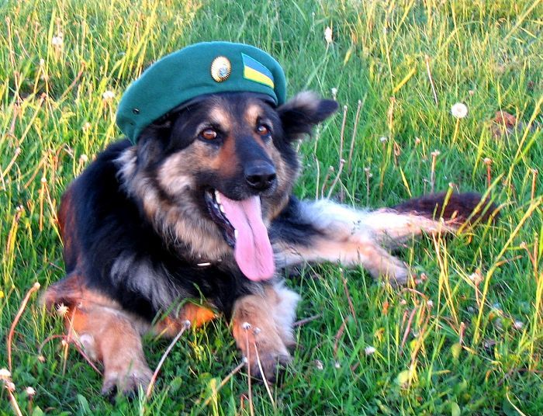
Кто не знает пограничных собак? Днём и ночью помогают они охранять нашу Родину.

Slide 9
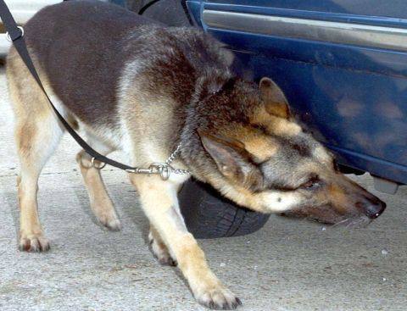
Собака – ищейка – гроза всех нарушителей закона. Она ищет следы, наркотики, украденные ценности.

Slide 10
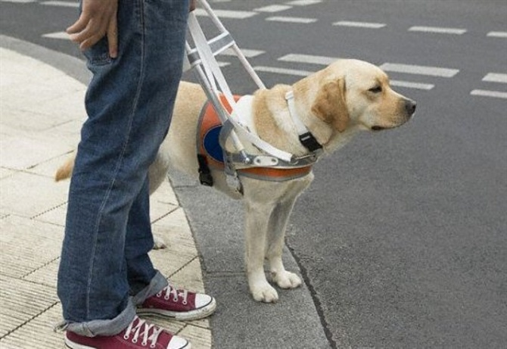
Для инвалидов по зрению собака-поводырь — самый незаменимый и преданный друг.

Slide 11
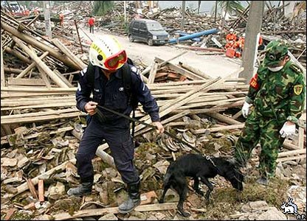
Благодарную службу несут собаки-спасатели, разыскивающие людей под снежными завалами и во время пожара.

Slide 12
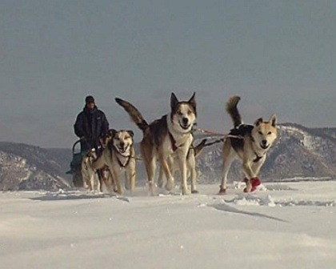
Известно, что без ездовых собак вряд ли были бы возможны многие географические открытия.

Slide 13
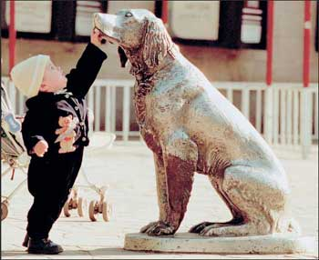
Человечество по достоинству оценило бескорыстную собачью службу. Во многих странах поставлены памятники собакам.

Slide 14
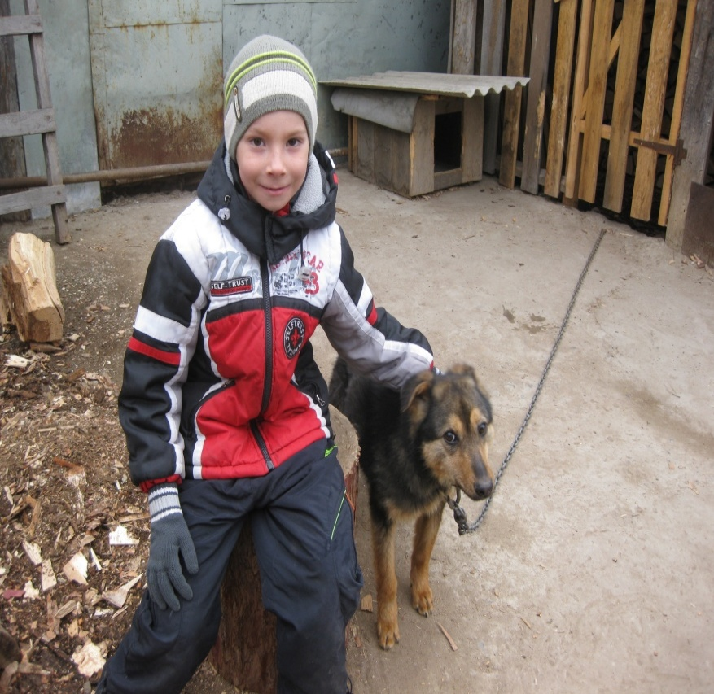
Каждой собаке необходим хозяин, который заботился бы о ней.
Я посмотрел фильм по одноименному рассказу
Г. Троепольского «Белый Бим Чёрное Ухо» и был поражён дружбой, которая установилась между хозяином и собакой.

Slide 15
Я провел опрос среди учеников своей школы и своих знакомых. Узнал, что в 18 семьях из 38 есть собаки. Породы собак разнообразные: охотничьи, декоративные, служебные.

Slide 16
И вот, что я выяснил
Как друг для детей - 48% собак
Для охраны жилища– 34 % собак
С целью помощи – 12 % собак
Как декоративная вещь – 6% собак

Slide 17
НАША ГИПОТЕЗА ПОДТВЕРДИЛАСЬ:
СОБАКА,ДЕЙСТВИТЕЛЬНО,
ЯВЛЯЕТСЯ ДРУГОМ ЧЕЛОВЕКА.

Slide 18
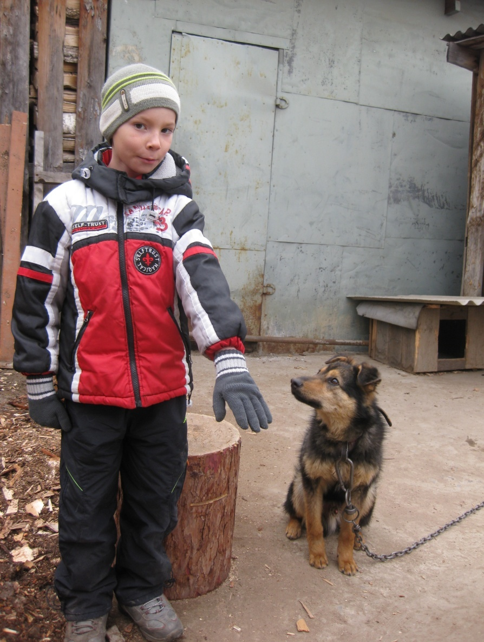
Вывод
Подводя итог своей работы, я доказал, что собаки - наши друзья. Их надо любить, и они отплатят нам верностью.

Slide 19
Заключение
Я научился проводить опрос
( пока только с помощью мамы).
Мне очень понравилось заниматься исследованием и я буду продолжать это делать.

Slide 20
Спасибо за внимание

